Slide 1

Ingredientes:
1 taza WI-FI:
IFCHILE-SECTORSUR
NuevoIFchile
1 MongoDB (recién exprimido)
http://docs.mongodb.org/manual/installation/

Slide 2

¿Por qué? Porque nos gusta

Slide 3






Slide 4

Notes:
Workshops open source hechos con Node que corren en tu terminal. Hazlos por tu cuenta o en un workshop cercano. También hacen workshops presenciales
Somos el primero de Chile

Slide 5

slack@noders.cl

Slide 6
Introducción a NodeJS - Clase 3
@ffores / Noders.cl

Slide 7
<Repaso>

Slide 8

Plataforma Javascript server-side
Aplicaciones web escalables
Chromium V8
(C) Es una bala

Slide 9

Blocking I/O
Non Blocking I/O

Slide 10

var http = require('http');
http.createServer(function(request, response) {
(...) /* Hacer algo */
}).listen(3000);
console.log("Aqui, escuchando el puerto 3000...");
Eventos
Event Loop
Cola de eventos
request
request

Slide 11

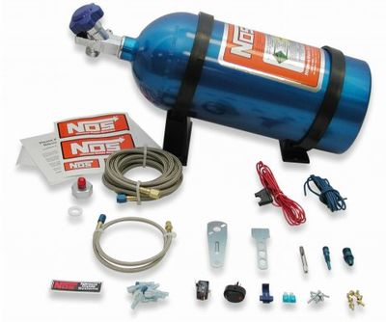

Notes:
Administrador de paquetes de node
gems en ruby
repositorio
proyecto importante de nodejs
Node es Dominic Toreto, Vin Diesel, NPM es el nitro.

Slide 12
Módulos!

Slide 13
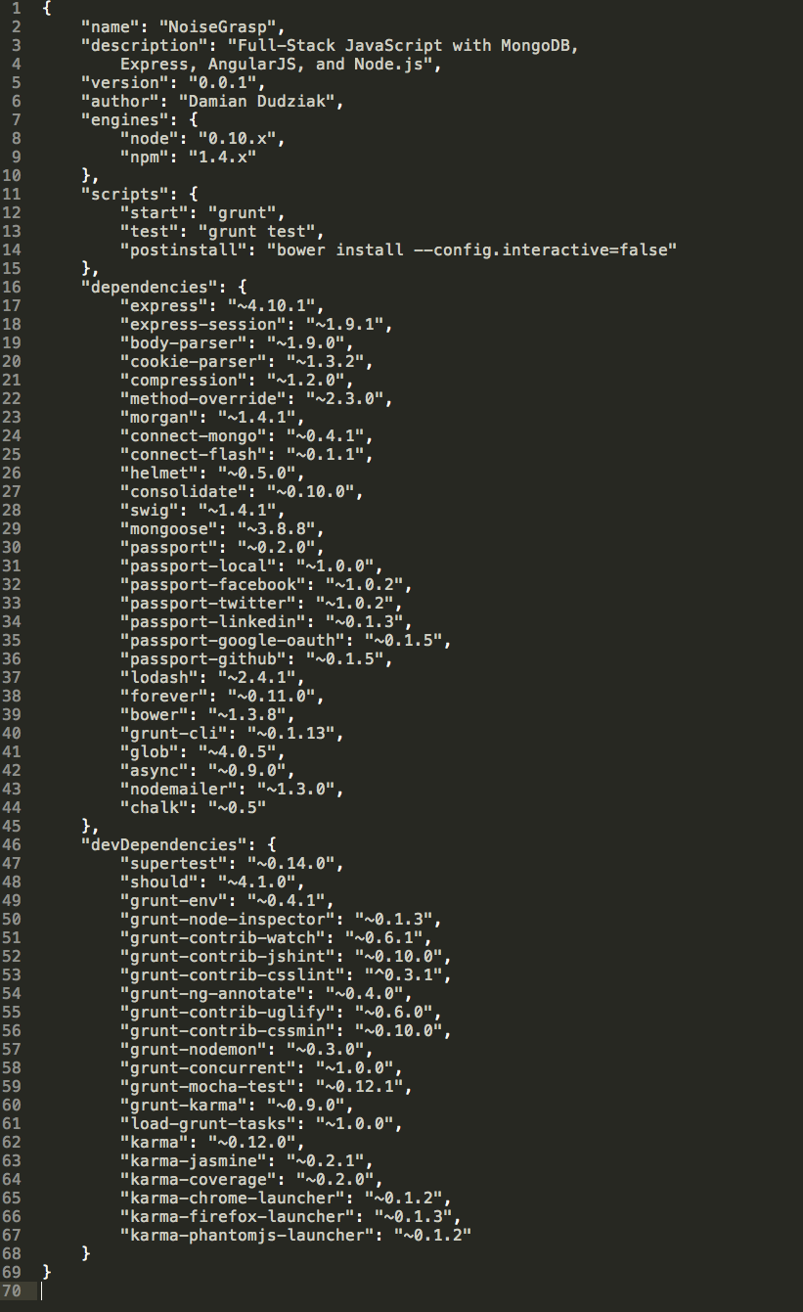
package.json
Archivo de Configuración y descripción
npm install <package> --save

Slide 14
Express
(Y su Generador)
npm install express-generator -g

Slide 15
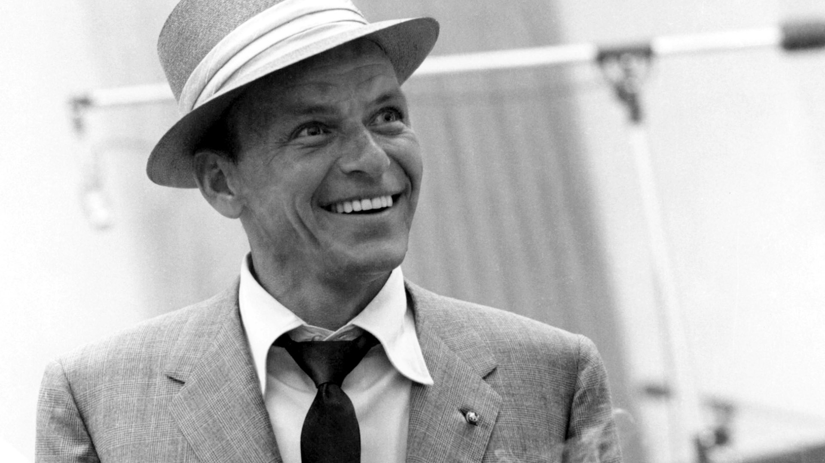

Notes:
Framework de Ruby

Slide 16
Motor de plantillas
(Templating engine)

Slide 17
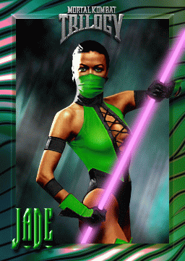
Templating Engines
JADE
http://jade-lang.com/

Slide 18
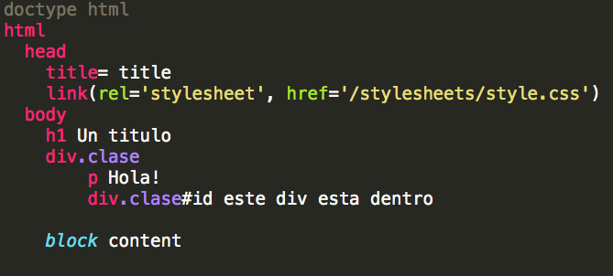
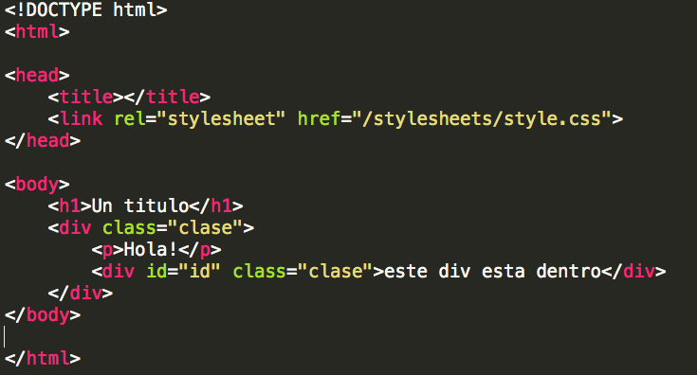
Jade
HTML

Slide 19
</Repaso>

Slide 20
¿Y mi data?

Slide 21


Slide 22
huMONGOus
http://www.mongodb.com/what-is-mongodb
hey! pssst! “Robomongo”

Slide 23

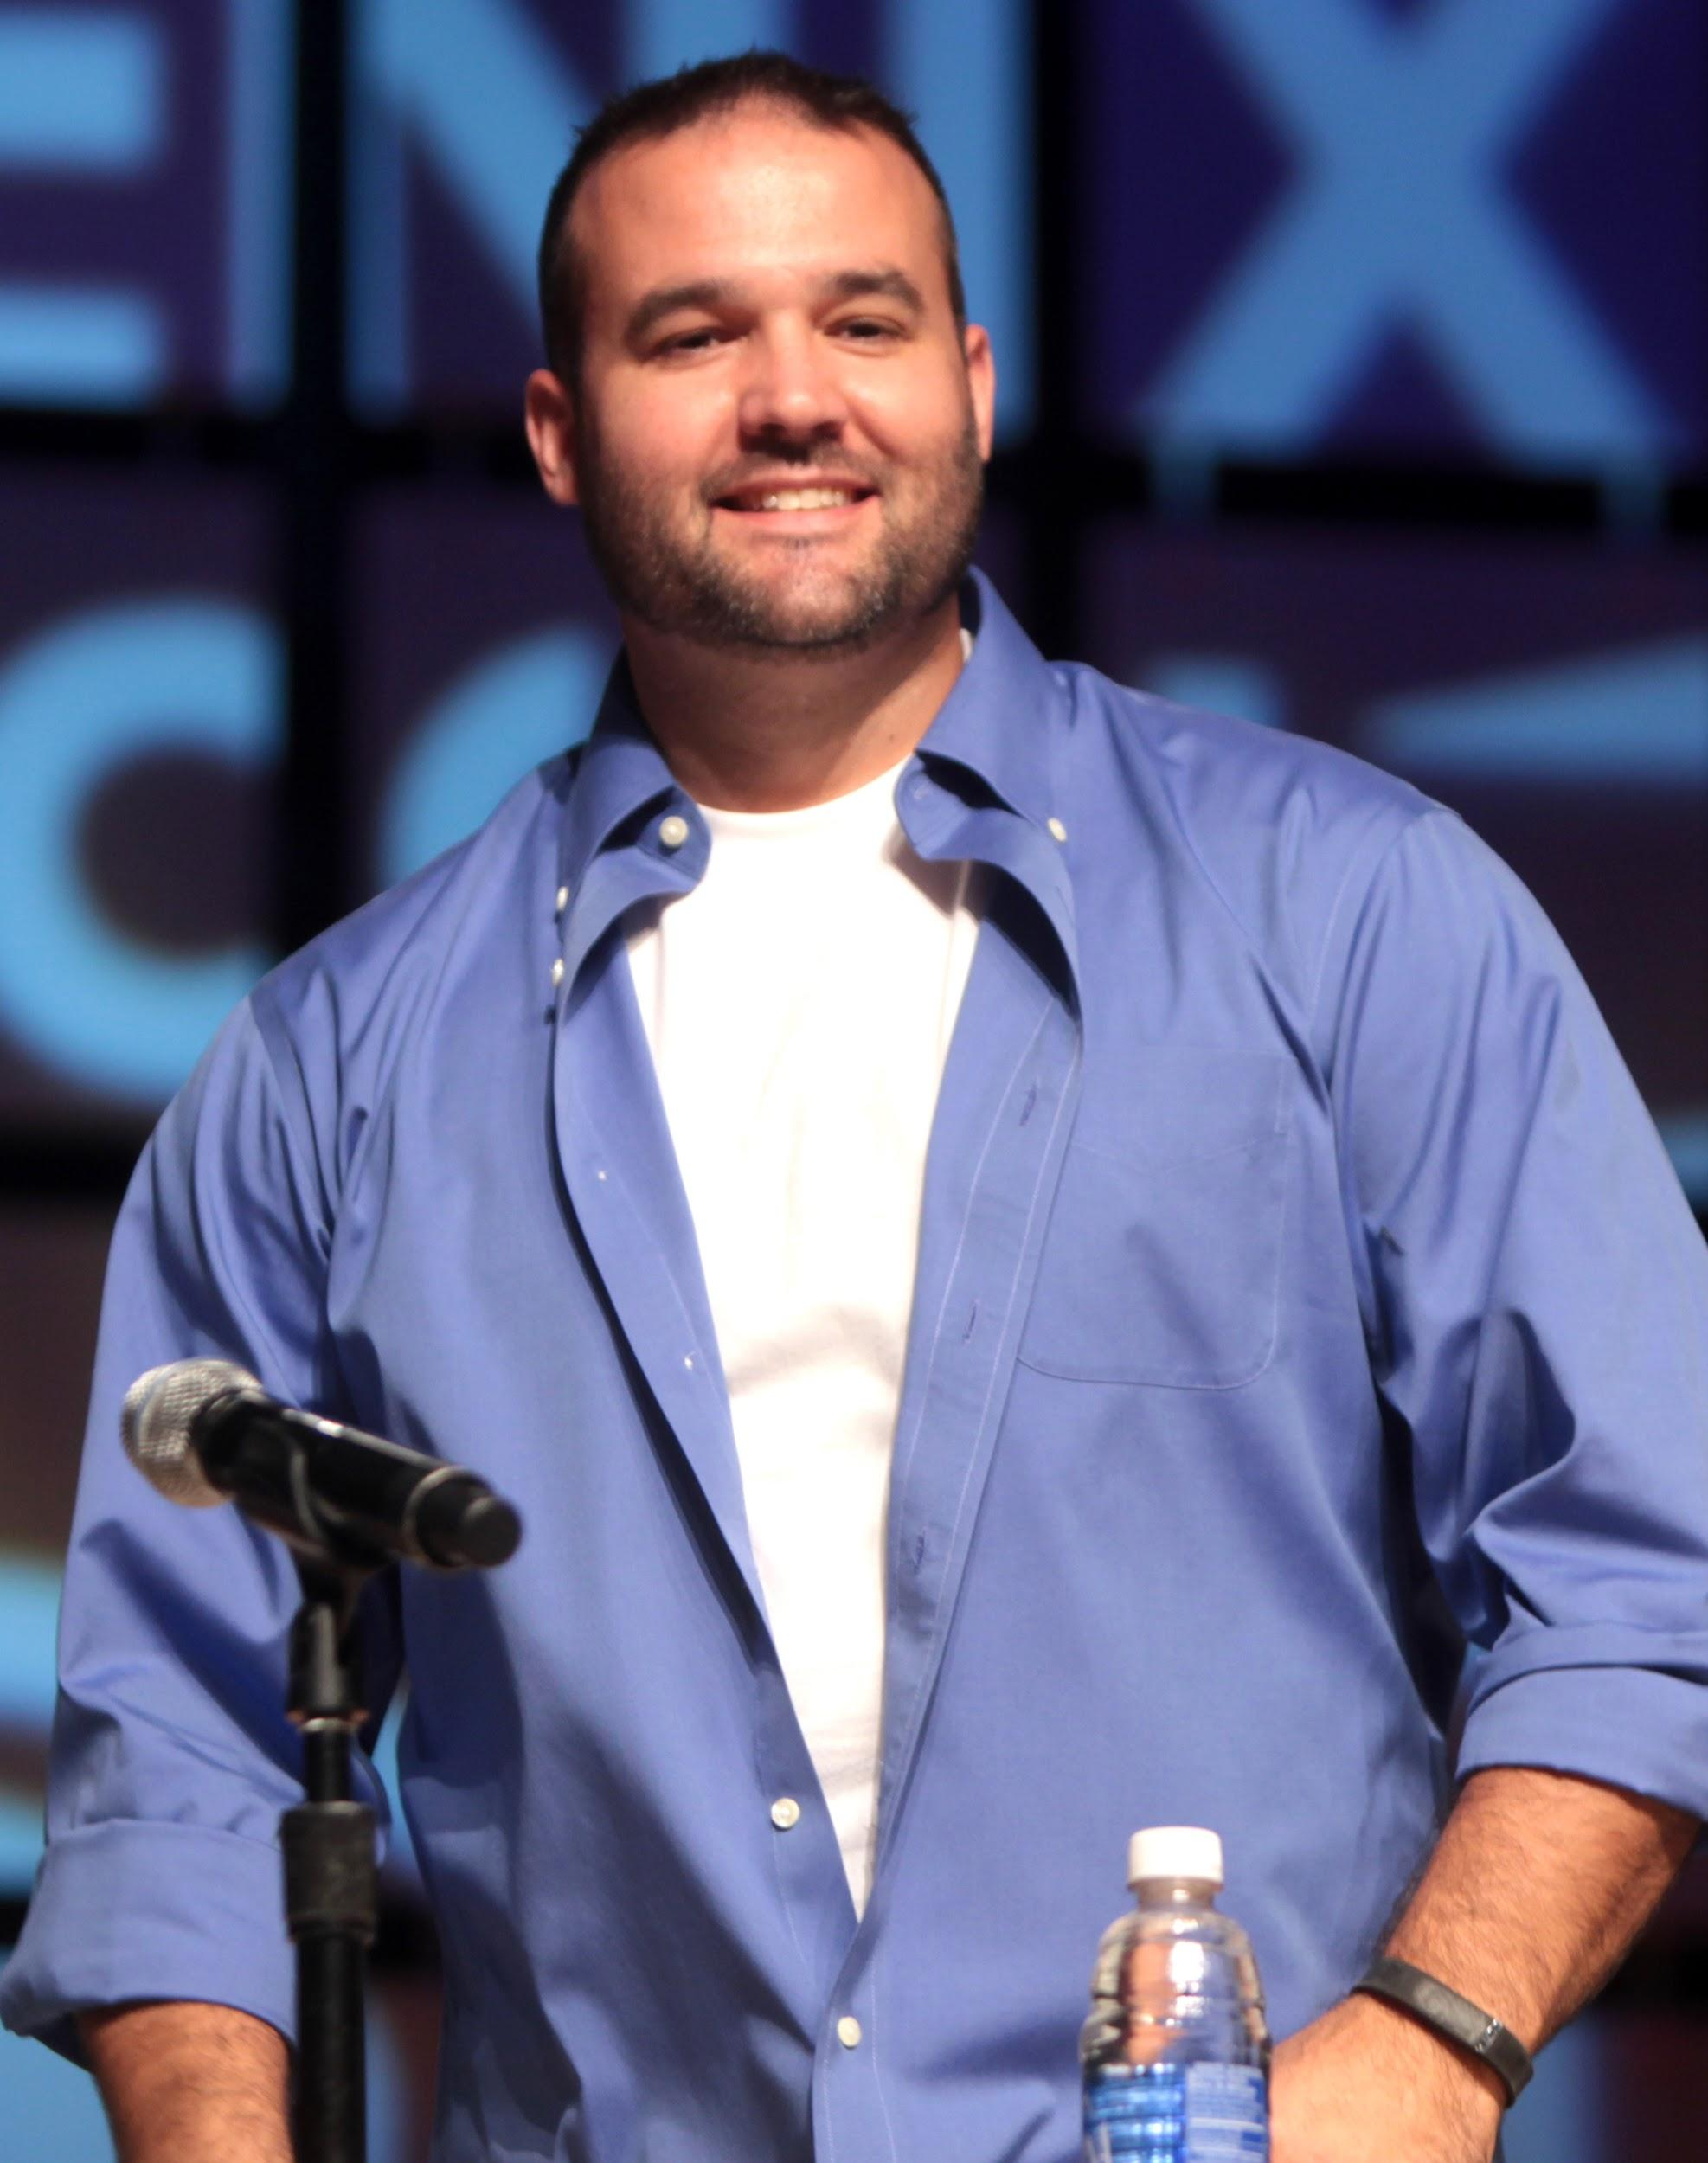
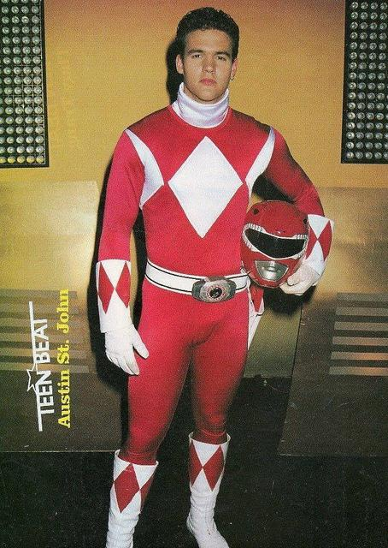




Slide 24
Mongoose
$ npm install mongoose --save
Notes:
“Porque escribir validaciones, y lógica de negocios es una lata”

Slide 25
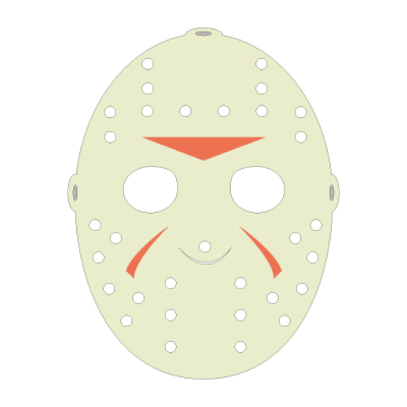
Repaso: Node, Blocking, Events, Express
Jade
Json
MongoDB
Robomongo
Routes (api)
Mongoose 101

Slide 26

¿Preguntas?

Slide 27


slack@noders.cl
nodersCL

